Slide 1

বাঁচতে হলে জানতে হবে

Slide 2




ফুলে ফুলে স্বাগতম
আজকের ক্লাসে

Slide 3

উপস্থাপনায়
মোঃ ওবাইদুল্লাহ
^{প্রভাষকঃ( অর্থনীতি)} মুক্তিযোদ্ধা মেমোরিয়াল ডিগ্রি কলেজ,
সদর থানা মহিপুর,কলাপাড়া,পটুয়াখালী।
ইমেইল আইডিঃ
mdobydullah69@yahoo.com
মোবাইল নং ০১৭১৪২৫০৬৭৯

Slide 4
পাঠপরিচিতি
পরিচিতি
বিষয়ঃ অর্থনীতি প্রথম পত্র।
শ্রেণীঃএকাদশ
অধ্যায়ঃ তৃতীয়
(উৎপাদন, উৎপাদন ব্যয় ও আয়)
পিরিয়ড- ০৩

Slide 5
পূর্ববর্তী পাঠ যাচাই
উৎপাদন কি?
উৎপাদনের উপকরণ কয়টি ও কি কি?
মোট উৎপাদন কি?
গড় উৎপাদন কি?
প্রান্তিক উৎপাদন কি?
উৎপাদনে প্রযুক্তির প্রকারভেদ গুলো কি কি?

Slide 6
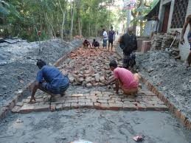
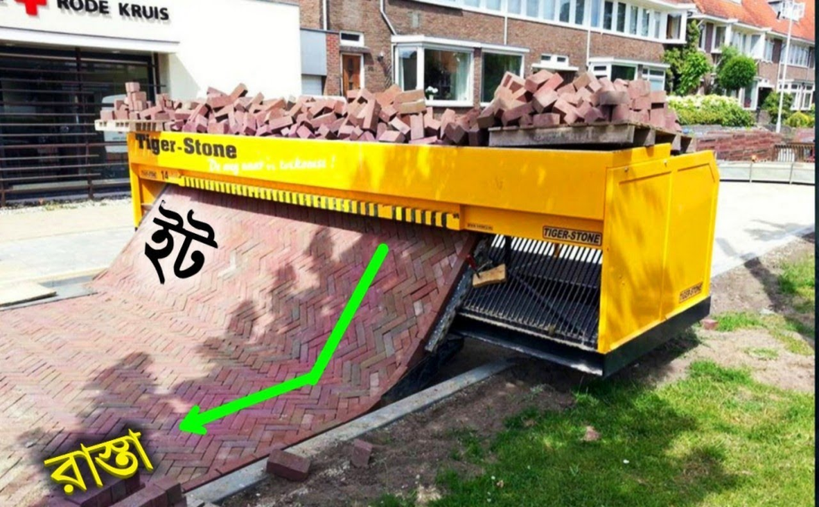
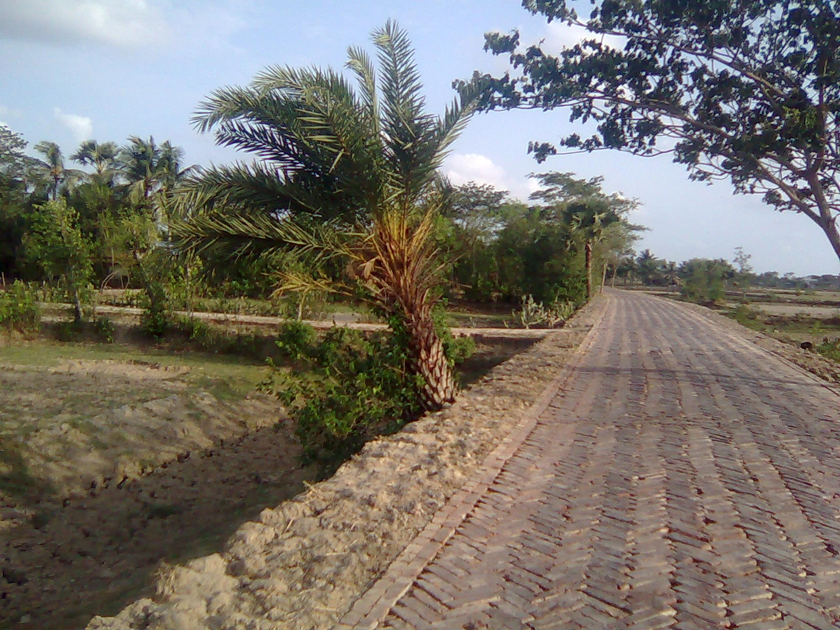
নিচের চিত্র গুলো লক্ষ্য কর
চিত্র ০১
চিত্র ০২
হাজীপুর থেকে পাখিমারা পর্যন্ত
৫০ কিলো মিটার রাস্তা নির্মাণ কাজের
শুভ উদ্বোধন করেন
গণপ্রজাতন্ত্রী বাংলাদেশ সরকারের মাননীয় সংসদ সদস্য
জনাব মোঃ মহিবুর রহমান (মহিব)।
তারিখঃ ১২/১২/২০১৮ খ্রি ।
চিত্র ০৩

Slide 7
আজকের আলোচ্য বিষয় কি?

Slide 8
আজকের আলোচ্য বিষয়
সমউৎপাদন রেখা

Slide 9
^{শিখনফল}
সমউৎপাদন রেখার ধারণা ব্যাখ্যা করতে পারবে-
সমউৎপাদন রেখার বৈশিষ্ট্য বর্ননা করতে পারবে-
সমউৎপাদন রেখা ও নিরপেক্ষরেখার মধ্যে পার্থক্য তুলনামূলকভাবে বিশ্লেষণ করতে পারবে-

Slide 10
সমউৎপাদন রেখা
^{যে রেখার সকল বিন্দু দুটি} ^{উৎপাদনের উপকরণের} ^{বিভিন্ন} সংমিশ্রণ সমান উৎপাদন নির্দেশ করে তাকে সমউৎপাদন রেখা বলে।

Slide 11
সমউৎপাদন রেখা চিত্রে ব্যাখ্যাঃ
K
a
K2
b
IQ
K1
O
L1
L2
L

Slide 12
সমউৎপাদন রেখার বৈশিষ্ট্য
১.সমউৎপাদন রেখার সকল বিন্দু সমান উৎপাদন নির্দেশ করে।
২.সমউৎপাদন রেখা সাধারণত বাম দিক হতে ডান নিম্নগামী হয়ে থাকে।
৩. সমউৎপাদন রেখা মূল বিন্দুর দিকে উত্তল হয়।
৪.নিচের সমউৎপাদন রেখার তুলনায় উপরের সমউৎপাদন রেখা অধিক উৎপাদন নির্দেশ করে।

Slide 13
একক কাজ
সমউৎপাদন রেখার আকৃতি কেমন হয়?
সমউৎপাদন রেখা কোনো অক্ষকে ছেদ করে নয়া কেন?
সমউৎপাদন রেখার স্থিতিস্থাপকতা কত?

Slide 14
দলীয় কাজ
নিরপেক্ষ রেখার বৈশিষ্ট্য লিখ?

Slide 15
নিরপেক্ষ রেখার বৈশিষ্ট্যঃ
নিরপেক্ষ রেখার সকল বিন্দু সমান উৎপাদন নির্দেশ করে।
নিরপেক্ষ রেখা সাধারণত বাম দিক হতে ডান দিকে নিম্নগামী হয়।
নিরপেক্ষ রেখা মূল বিন্দুর দিকে উত্তল হয়।
নিচের নিরপেক্ষ রেখার তুলনায় উপরের নিরপেক্ষ রেখা অধিক উৎপাদন নির্দেশ করে।

Slide 16
মূল্যায়ন
১.সমউৎপাদন রেখা কি?
২.উৎপাদনে প্রযুক্তি কত প্রকার?

Slide 17
বাড়ির কাজ
নিচের চিত্রগুলো লক্ষ্য করে প্রশ্নগুলোর আলোকে একটি প্রতিবেদন তৈরি কর?

Slide 18
চিত্র ০১
চিত্র ০১
চিত্র ০২
হাজীপুর থেকে পাখিমারা পর্যন্ত
৫০ কিলো মিটার রাস্তা নির্মাণ কাজের
শুভ উদ্বোধন করেন
গণপ্রজাতন্ত্রী বাংলাদেশ সরকারের মাননীয় সংসদ সদস্য
জনাব মোঃ মহিবুর রহমান (মহিব)।
তারিখঃ ১২/১২/২০১৮ খ্রি ।
চিত্র ০৩

Slide 19
ক. সমউৎপাদন রেখা কি?
খ. ১ নং ও ২ নং চিত্রের ব্যাখ্যা দাও?
গ. ১ নং ও ২ নং চিত্রের আলোকে ৩ নং চিত্রের প্রয়োগ দেখাও?

Slide 20
বুকরেফারেন্স
১.রণজিত কুমার নাথ
২.প্রফেসর মোঃ সোহ্‌রাওয়ার্দী
৩.প্রফেসর মোঃ মোস্তাফিজুর রহমান

Slide 21
আগামি পাঠ
১. মাত্রাগত উৎপাদন-
২. মাত্রাগত উৎপাদনের প্রকারভেদ-

Slide 22

ধন্যবাদ

